Slide 1


LUYỆN TẬP
PHẢN ỨNG
OXI HÓA – KHỬ
Notes:
Chào mừng quý thầy cô và các em đến với tiết học ngày hôm nay của lớp 10D2. Khác với thông lệ, ngày hôm nay các em sẽ là thí sinh để cùng tham gia Gameshow “ Đường lên đỉnh Olympia” với 1 cuộc so tài vô cùng quyết liệt.

Slide 2

VÒNG 1
KHỞI ĐỘNG
Notes:
Vòng thi thứ nhất: KHỞI ĐỘNG xin được phép bắt đầu!

Slide 3
1
Câu hỏi: Chất khử là chất
1
9
3
0
7
2
5
10
4
6
8
ĐÁP ÁN
Nhường electron
ANS
BACK
Notes:
Các em vừa xem xong videoclip, và bây giờ chúng ta hãy sẵn sàng thảo luận thật nhanh và viết đáp án vào bảng nhóm nhỏ. Mỗi câu hỏi chúng ta chỉ có 10s để trả lời. Khi có hiệu lệnh, các nhóm cùng giơ bảng kết quả nhé. Các em đã nắm luật chơi chưa?
Cô sẽ bắt đầu với câu hỏi số 1…………xin chúc mừng các nhóm….đã có câu trả lời vô cùng chính xác

Slide 4
2
Câu hỏi: Chất oxi hóa là chất
1
9
3
0
7
2
5
10
4
6
8
ĐÁP ÁN
Nhận electron
ANS
BACK
Notes:
Các em vừa xem xong videoclip, và bây giờ chúng ta hãy sẵn sàng thảo luận thật nhanh và viết đáp án vào bảng nhóm nhỏ. Mỗi câu hỏi chúng ta chỉ có 10s để trả lời. Khi có hiệu lệnh, các nhóm cùng giơ bảng kết quả nhé. Các em đã nắm luật chơi chưa?
Cô sẽ bắt đầu với câu hỏi số 1…………xin chúc mừng các nhóm….đã có câu trả lời vô cùng chính xác

Slide 5
3
Câu hỏi: Phản ứng oxi hóa – khử là phản ứng hóa học trong đó có sự........của một số nguyên tố
1
9
3
0
7
2
5
10
4
6
8
ĐÁP ÁN
Thay đổi số oxi hóa
ANS
BACK
Notes:
Các em vừa xem xong videoclip, và bây giờ chúng ta hãy sẵn sàng thảo luận thật nhanh và viết đáp án vào bảng nhóm nhỏ. Mỗi câu hỏi chúng ta chỉ có 10s để trả lời. Khi có hiệu lệnh, các nhóm cùng giơ bảng kết quả nhé. Các em đã nắm luật chơi chưa?
Cô sẽ bắt đầu với câu hỏi số 1…………xin chúc mừng các nhóm….đã có câu trả lời vô cùng chính xác

Slide 6


4
Câu hỏi: Cho phản ứng:
CuO + CO Cu + CO₂
Trong phản ứng trên, quá trình oxi hóa là
$$\underset{→}{t^{o}}$$
1
9
3
0
7
2
5
10
4
6
8
ĐÁP ÁN
$$\overset{+2}{C} → \overset{+4}{C} +2e$$
ANS
BACK
Notes:
Các em vừa xem xong videoclip, và bây giờ chúng ta hãy sẵn sàng thảo luận thật nhanh và viết đáp án vào bảng nhóm nhỏ. Mỗi câu hỏi chúng ta chỉ có 10s để trả lời. Khi có hiệu lệnh, các nhóm cùng giơ bảng kết quả nhé. Các em đã nắm luật chơi chưa?
Cô sẽ bắt đầu với câu hỏi số 1…………xin chúc mừng các nhóm….đã có câu trả lời vô cùng chính xác

Slide 7
5
Câu hỏi:Trong các loại phản ứng: thế, trao đổi, phân hủy, hóa hợp. Phản ứng mà số oxi hóa của các nguyên tố không thay đổi là
1
9
3
0
7
2
5
10
4
6
8
ĐÁP ÁN
phản ứng trao đổi.
ANS
BACK
Notes:
Các em vừa xem xong videoclip, và bây giờ chúng ta hãy sẵn sàng thảo luận thật nhanh và viết đáp án vào bảng nhóm nhỏ. Mỗi câu hỏi chúng ta chỉ có 10s để trả lời. Khi có hiệu lệnh, các nhóm cùng giơ bảng kết quả nhé. Các em đã nắm luật chơi chưa?
Cô sẽ bắt đầu với câu hỏi số 1…………xin chúc mừng các nhóm….đã có câu trả lời vô cùng chính xác

Slide 8
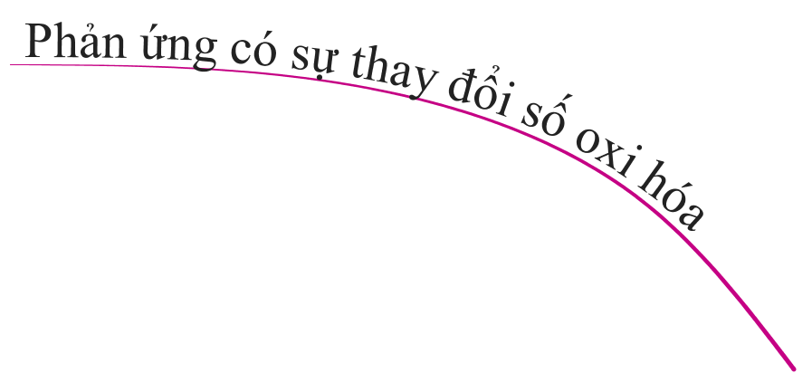
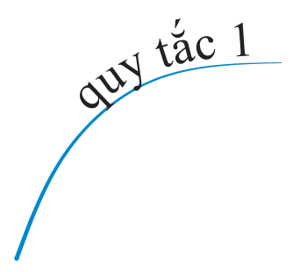








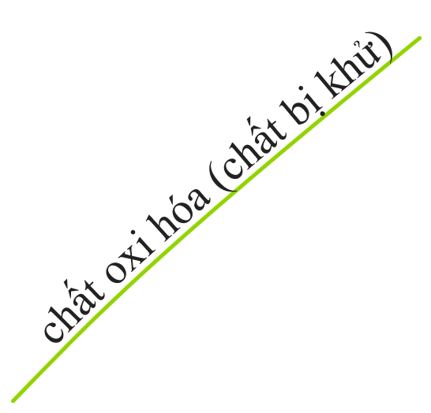
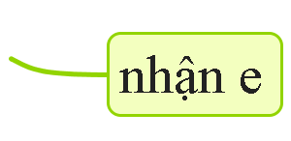
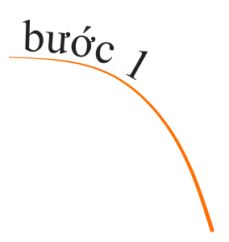



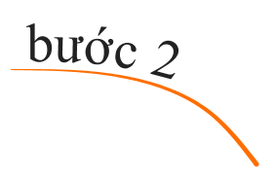


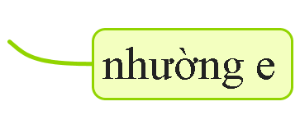

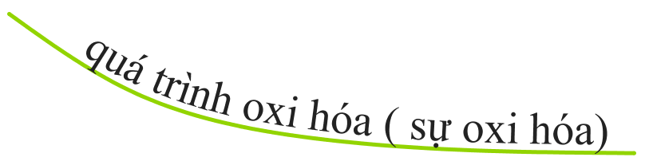
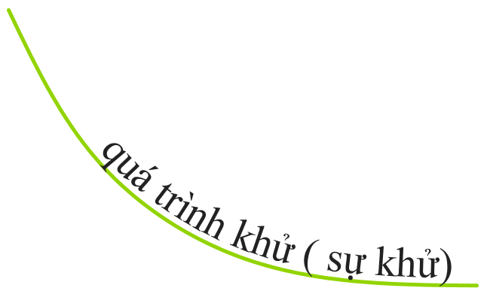
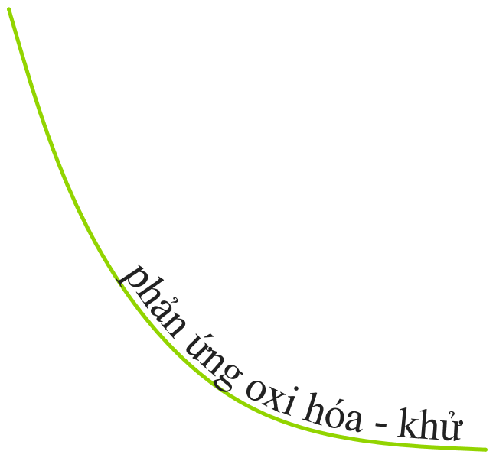
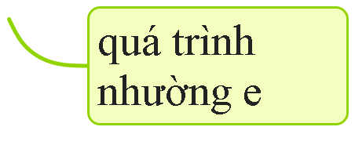
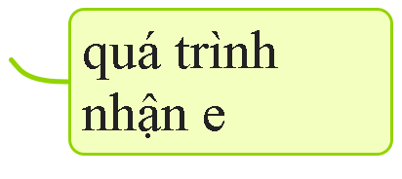
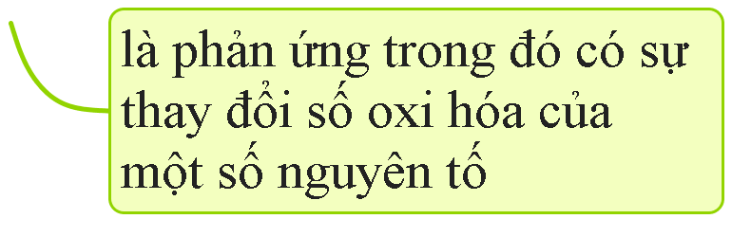

Slide 9
VÒNG 2
TĂNG TỐC

Slide 10

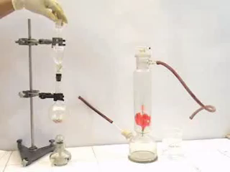
Quan sát thí nghiệm sau
Notes:
Ở vòng thi này, nhiệm vụ của các thí sinh như sau: theo dõi đoạn video “ vì sao miền Trung bão lũ?” để trả lời 1 gói câu hỏi gồm có 3 câu. Các thí sinh hãy tập trung nhé!

Slide 11

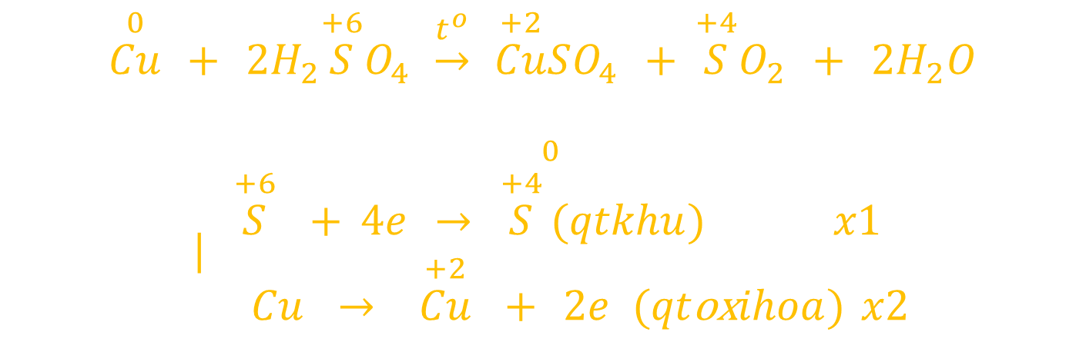
cân bằng phản ứng trên theo pp thăng bằng electron
$$Cu + H_{2}SO_{\left.4(d\right)} \underset{→}{t^{o}} Cu SO_{4} + SO_{2} + H_{2}O$$
Đáp án
$$\begin{matrix}\overset{0}{Cu} +\text{​​ }2H_{2}\overset{+6}{S}O_{4} \underset{→}{t^{o}} \overset{+2}{Cu}SO_{4} + \overset{+4}{S}O_{2} + 2H_{2}O \\ \\ \overset{0}{|\begin{matrix}\overset{+6}{S} + 4e → \overset{+4}{S} (qtkhu) x1 \\ Cu → \overset{+2}{Cu} + 2e (qt\text{ox}ihoa) x2\end{matrix}}\end{matrix}$$
ANS
TIME
BACK
Notes:
Hàng ngang thứ nhất là 1 ô số, các nhóm có 20s để quan sát SGK, TL nhanh và viết kết quả vào bảng nhóm
Phần này, cô sẽ mời bạn Việt đọc lớn từng câu hỏi để chúng ta cùng nghe.
Câu số 1: Lớp vỏ TD gồm mấy bộ phận? Thời gian bắt đầu

Slide 12

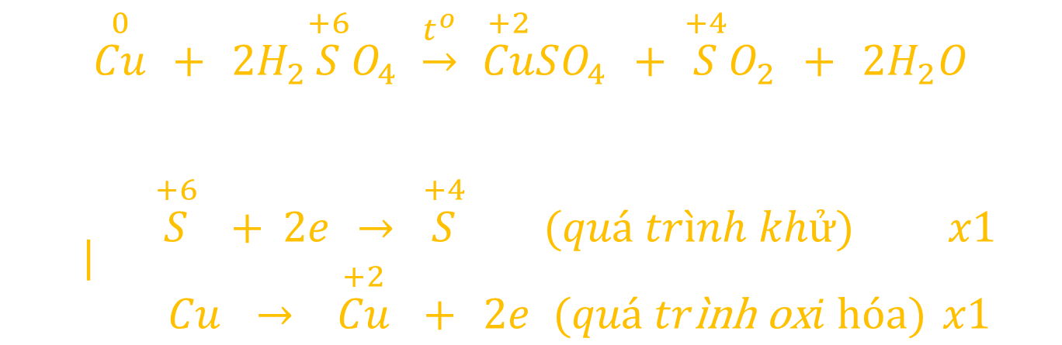
Cân bằng phản ứng trên theo phương pháp thăng bằng electron
$$Cu + H_{2}SO_{\left.4(d\right)} \underset{→}{t^{o}} Cu SO_{4} + SO_{2} + H_{2}O$$
Đáp án
$$\begin{matrix}\overset{0}{Cu} +\text{​​ }2H_{2}\overset{+6}{S}O_{4} \underset{→}{t^{o}} \overset{+2}{Cu}SO_{4} + \overset{+4}{S}O_{2} + 2H_{2}O \\ \\ \overset{}{| \begin{matrix}\overset{+6}{S} + 2e → \overset{+4}{S} (quá trình khử) x1 \\ Cu → \overset{+2}{Cu} + 2e (quá tr\text{ì}\text{nh} \text{ox}i hóa) x1\end{matrix}}\end{matrix}$$
Notes:
Vòng thi này gồm 1 gói 3 câu hỏi, mỗi câu hỏi các nhóm có tối đa 30s để trả lời đáp án vào bảng nhóm. Các thí sinh quan sát trên màn hình, dựa vào SGK, thảo luận và viết nhanh đáp án. Mỗi câu trả lời đúng được 1 điểm, các nhóm đưa bảng trước thời gian quy định sẽ được cộng thêm 1 điểm, đưa sau thời gian sẽ mất lượt trả lời. Các em đã hiểu luật chơi? Sẵn sang nhé!

Slide 13
VÒNG 3
VỀ ĐÍCH
Notes:
Vòng thi này gồm 1 gói 3 câu hỏi, mỗi câu hỏi các nhóm có tối đa 30s để trả lời đáp án vào bảng nhóm. Các thí sinh quan sát trên màn hình, dựa vào SGK, thảo luận và viết nhanh đáp án. Mỗi câu trả lời đúng được 1 điểm, các nhóm đưa bảng trước thời gian quy định sẽ được cộng thêm 1 điểm, đưa sau thời gian sẽ mất lượt trả lời. Các em đã hiểu luật chơi? Sẵn sang nhé!

Slide 14
1
Số oxi hóa của S trong H₂SO₄
1
9
3
0
7
2
5
10
4
6
8
A
+4
B
+6
C
-6
D
-4
TIME
ANS

Slide 15
2
Trong phản ứng :
2Mg + O₂ → 2MgO
Mg đóng vai trò
1
9
3
0
7
2
5
10
4
6
8
A
là chất khử.
B
không là chất oxi hóa và cũng không là chất khử.
C
là chất oxi hóa.
D
là chất oxi hóa nhưng đồng thời cũng là chất khử.
TIME
ANS

Slide 16
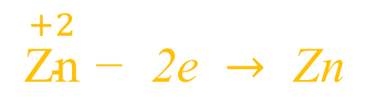

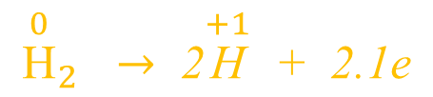

3
Trong phản ứng ZnO + H₂ → Zn + H₂O, quá trình oxi hóa là
1
0
9
3
7
2
5
10
4
6
8
A
$${\overset{0}{\text{H}}}_{2}\text{ + 2}\text{e} →\text{ 2}\overset{+1}{\text{H}}$$
B
$${\overset{0}{\text{H}}}_{2} →\text{ 2}\overset{+1}{\text{H}}\text{ + 2.1}\text{e}$$
C
$$\overset{+2}{\text{Zn}}\text{ + 2}\text{e} → \text{Zn}$$
D
$$\overset{+2}{\text{Zn}}\text{ − 2}\text{e} → \text{Zn}$$
TIME
ANS

Slide 17
4
Dấu hiệu để nhận biết một phản ứng oxi hóa – khử là
1
9
3
0
7
2
5
10
4
6
8
A
tạo ra chất khí.
B
có sự thay đổi màu sắc của các chất.
C
có sự thay đổi số oxi hóa của một số nguyên tố.
D
tạo ra chất kết tủa
TIME
ANS

Slide 18

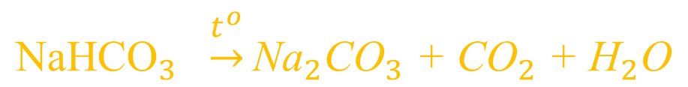

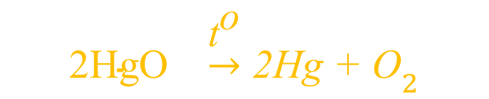
5
Cho các phản ứng sau, phản ứng nào là phản ứng oxi hóa – khử ?
1
9
3
0
7
2
5
10
4
6
8
A
$$\text{2}\text{HgO} \underset{→}{{\text{t}}^{\text{o}}}{\text{ 2}\text{Hg}\text{ + }\text{O}}_{2}$$
B
$${\text{CaCO}}_{3} \underset{→}{{\text{t}}^{\text{o}}}{ \text{CaO}\text{ + }\text{CO}}_{2}$$
C
$${\text{NaHCO}}_{3} \underset{→}{t^{o}}{\text{Na}}_{2}{\text{CO}}_{3}{\text{ + }\text{CO}}_{2}\text{ +​}{ \text{H}}_{2}\text{O}$$
D
$${\text{Fe}\text{(}\text{OH}\text{)}}_{3}\underset{→}{{\text{t}}^{\text{o}}}{ \text{Fe}}_{2}{\text{O}}_{3}{\text{ + }\text{H}}_{2}\text{O}$$
TIME
ANS

